Slide 1
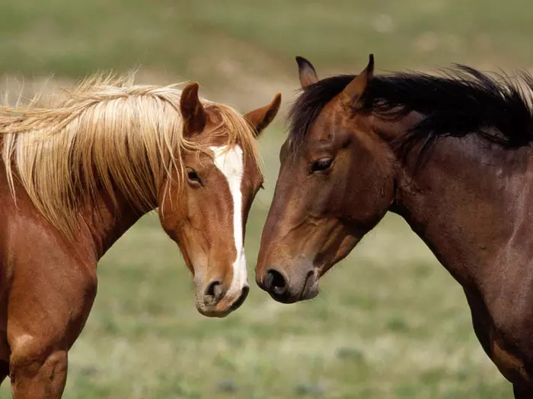
Гібридологічний аналіз та основні типи схрещувань

Slide 2
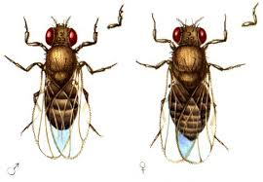
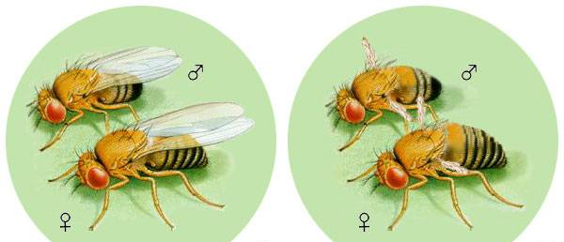
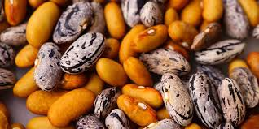
Гібридологічний аналіз — це дослідження характеру успадкування ознак за допомогою системим схрещувань.
Його основою є гібридизація, яка полягає у схрещуванні організмів, які різняться між собою за однією чи кількома спадковими ознаками.
забарвленням насіниня,
Формою крил,
довжиною ніг

Slide 3
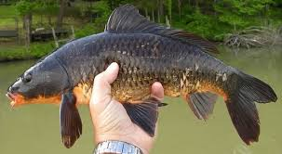
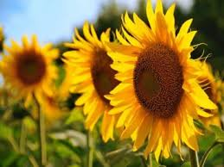
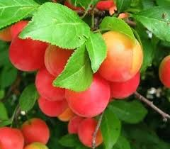
Нащадків, одержаних від такого схрещування, називають гібридами.

Slide 4
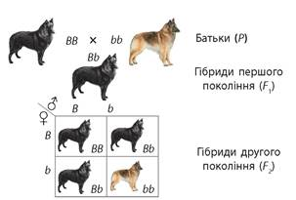
Для здійснення дослідів із генетики й селекції здійснюють:
1.схрещування організмів
2. досліджують батьківські організми
3. досліджують організми першого, другого й наступних поколінь.

Slide 5
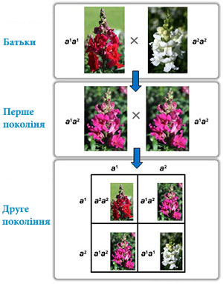
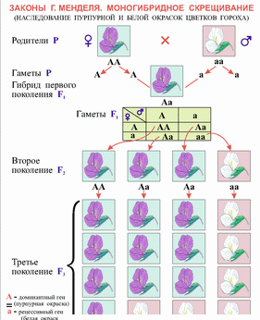
Залежно від кількості генів, які аналізують, розрізняють:
моногібридне (один ген),
дигібридне (два гени)
полігібридне (багатогенів) схрещування.

Slide 6
Під час вивчення успадкування, зчепленого зі статтю, часто використовують реципрокні схрещування.
1.Зворотне - схрещування F1 з однією з батьківських форм.
2.Реципрокне - система двох схрещувань (прямого і зворотного), в одному з яких організми з ознаками, що вивчаються, використовують як материнські, в іншому - як батьківські:
1). ♀ АА Х ♂ аа;
2) . ♀ аа Х ♂ АА

Slide 7
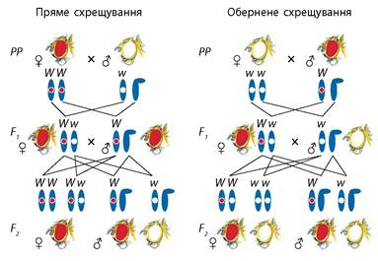
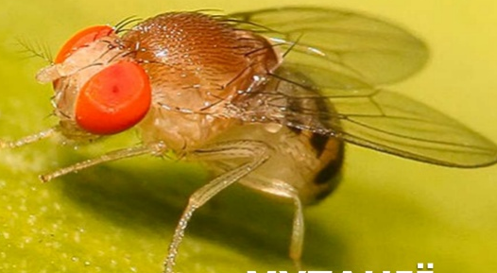
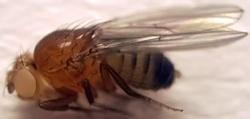
Класичним випадком застосування реципрокних схрещувань є дослідження успадкування кольору очей у дрозофіли.
  Ген,який визначає колір очей (зазвичай він червоний, це домінантна ознака), розташований у Х-хромосомі. Існує рецесивний алель цього гена, який визначає білий колір оче . Під час схрещування гомозиготних за цією ознакою самок із червоними і самців із білими очима всі їхні нащадки мали червоні очі. Адже самки нащадків отримали одну хромосому з домінантним алелем від матері, а в самців ця хромосома могла бути тільки материнською. У оберненому варанті схрещування (самки з білими, а самці з червоними очима) результати були інші.

Slide 8
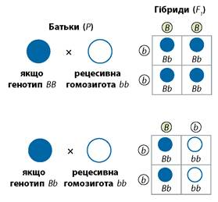
Аналізуюче схрещування — це схрещування особини,що має невідомий генотип, з особиною, гомозиготною за рецесивними алелями всіх досліджуваних генів.
Залежно від того, який буде отримано результат серед гібридів першого покоління, можна дізнатися, який генотип мала вихідна досліджувана особина.

Slide 9
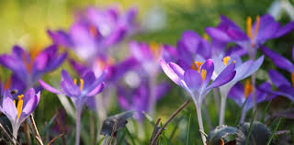
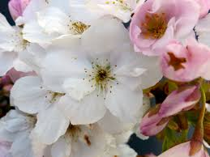
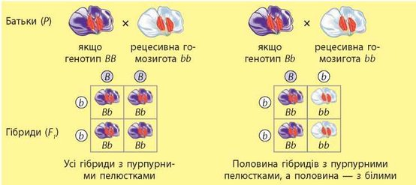
Пурпурні пелюстки — домінантна ознака, яка визначається домінантним алелем — Р. Білі пелюстки — рецесивна ознака, якав изначається рецесивним алелем — р. Якщо рослина, яку ми досліджуємо, має пурпурні пелюстки, то в неї може бути два різні генотипи, які забезпечують такий фенотип: РР і Рр. Якщо ми схрестимо цю рослину з рослиною, яка має білі пелюстки (вона може мати тільки генотип рр), то результат схрещування буде залежати тільки від її генотипу.

Slide 10
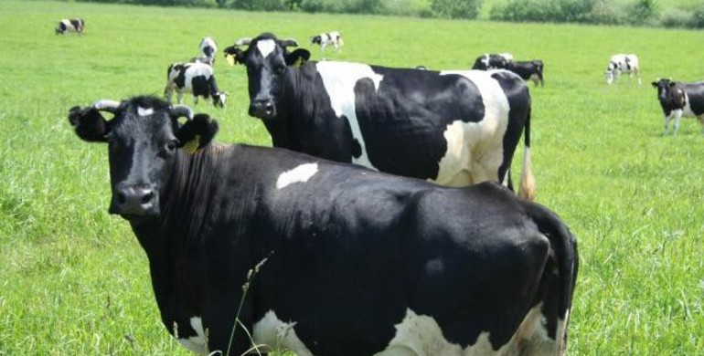
У тваринництві, залежно від мети, використовують такі основні методи розведення:
1.Чистопородне розведення використовується для підтримання чистоти породи, і для його здійснення створюють пари тварин, які належать до однієї породи.

Slide 11
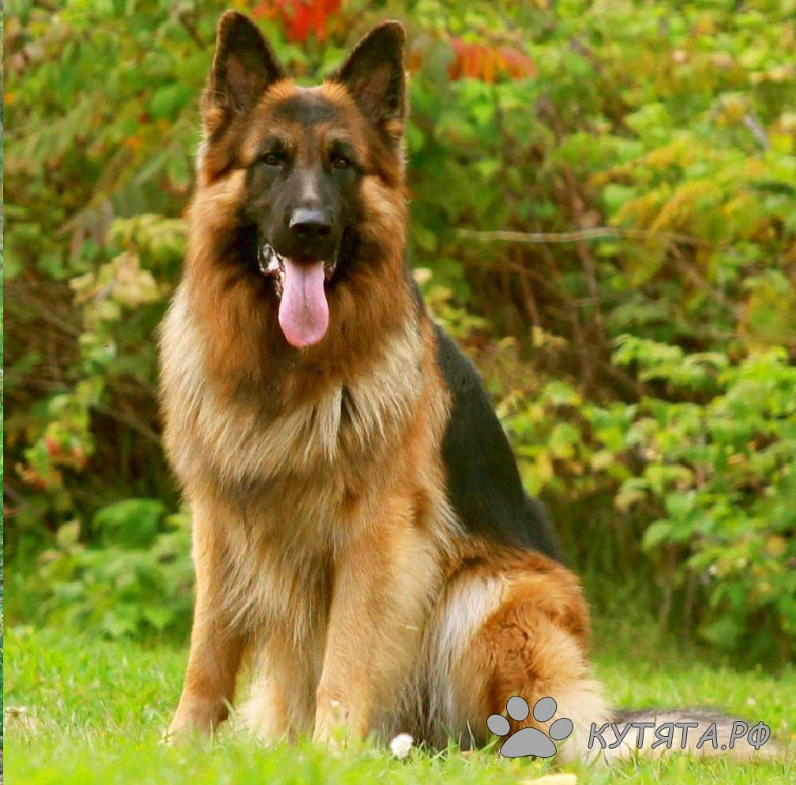
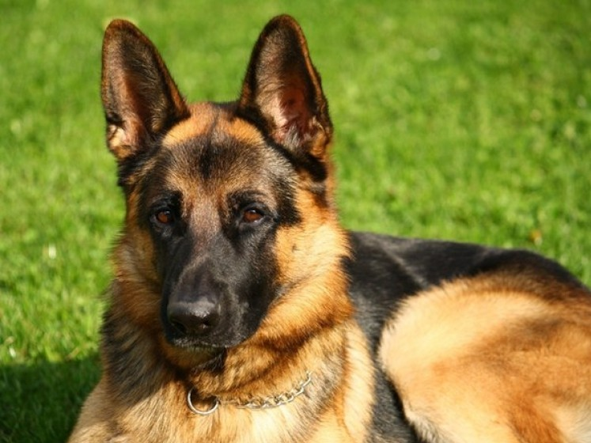
тривале чистопородне схрещування може бути ризикованим для існування породи. Якщо кількість особин породи є невеликою, то виникає проблема споріднених схрещувань і прояву спадкових захворювань.
породою німецька вівчарка після Другої світової війни. Під час бойових дій велика кількість собак цієї породи загинула.

Slide 12
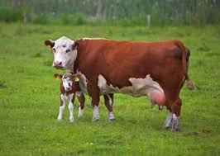
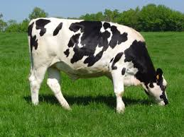
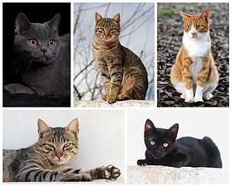
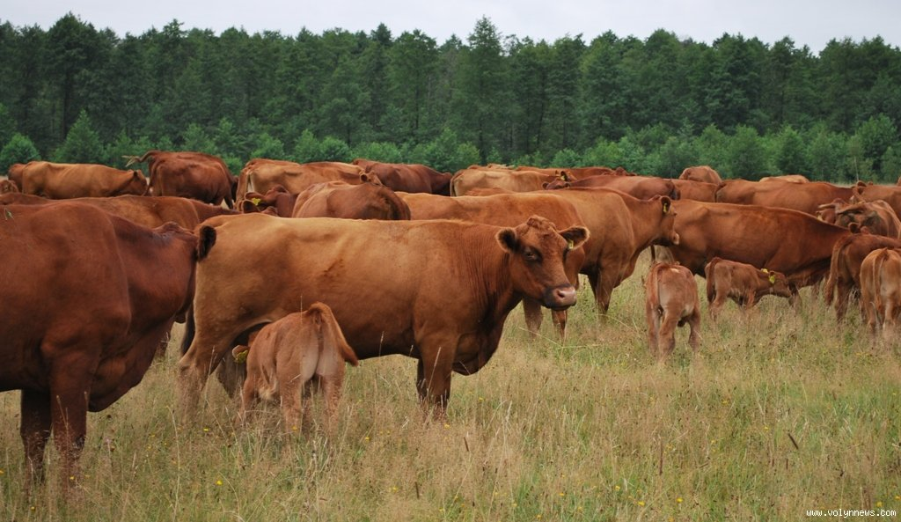
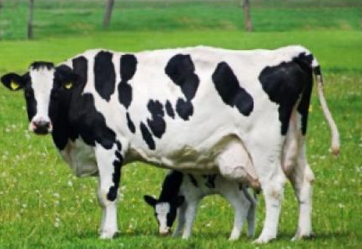
Схрещування використовується для поєднання в нащадків цінних якостей від різних батьків.
Для цього створюють пари з тварин одного виду, але різних порід. Усі сучасні
породи сільськогосподарських тварин було виведено саме методом схрещування.

Slide 13
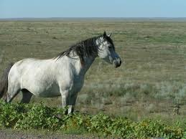
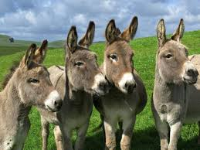
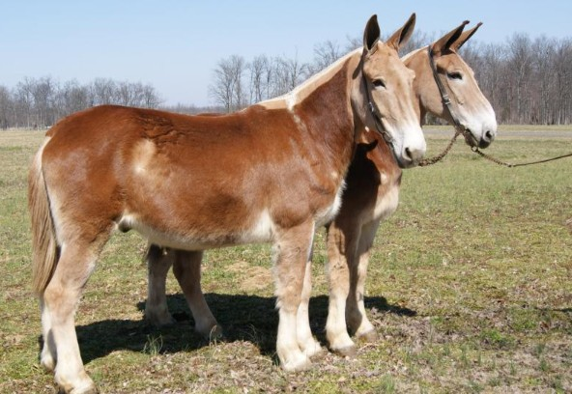
Гібридизація є найскладнішим із видів розведення.
Для здійснення міжвидової гібридизації пари батьків підбирають із тварин
різних видів. У результаті не завжди утворюються гібриди, що здатні до розмноження, але це й не завжди мають на меті. Класичним прикладом гібридизації є отримання мулів від схрещування кобил із віслюками.
+
=

Slide 14
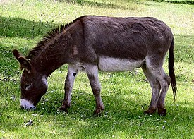
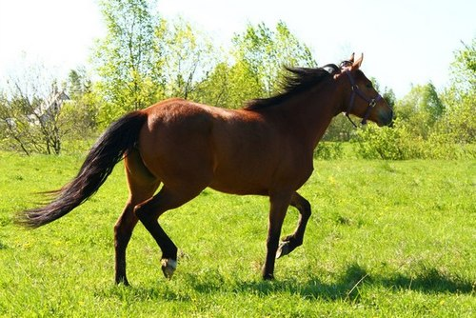
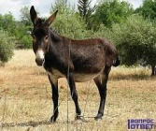
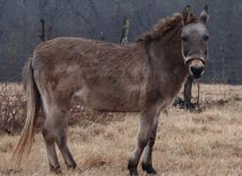
Мул є гібридом віслюка і кобили,а гібрид коня і самки віслюка має назву ослюк. Мул має більші розміри. Для нього характерні більша витривалість та сила, ніж в ослюка.

Slide 15
Запитання та завдання
1.Яким буде результат аналізуючих схрещувань із гетерозиготами:
а) АаBb; б) aаBb; в) АаBBCc; г) АаBbCc?
2. Складіть схему будь-якого тригібридного схрещування.

Slide 16
Домашнє завдання
§ 71.
Схрещування та розведення
11 клас профіль
К.Задорожний

